Slide 1
Shopauswertung
Svetlana
Anca
Hyun
26. April 2023

Slide 2
Zusammenfassung
Produkten
Welche Produkte verlaufen in den Shops wie?
Unterschiede im Verlauf
Ist ein Produkt besonders wichtig oder unwichtig?

Slide 3
Svetlana
Camping
Klettern
Schlafsäcke
Rucksäcke
Familienzelte
Isomatten
Innengestellrucksäcke
Kochzubehör
Trockennahrung
Klettergurte
Kletterschuhe
Helme
Handschuhe
Seiltaschen
Karabinerhaken
Gamaschen

Slide 4
Anca
Camping
Klettern
Schlafsäcke
Rucksäcke
Familienzelte
Isomatten
Innengestellrucksäcke
Kochzubehör
Trockennahrung
Klettergurte
Kletterschuhe
Helme
Handschuhe
Seiltaschen
Karabinerhaken
Gamaschen

Slide 5
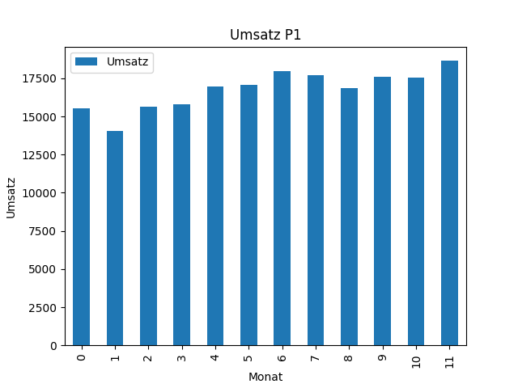
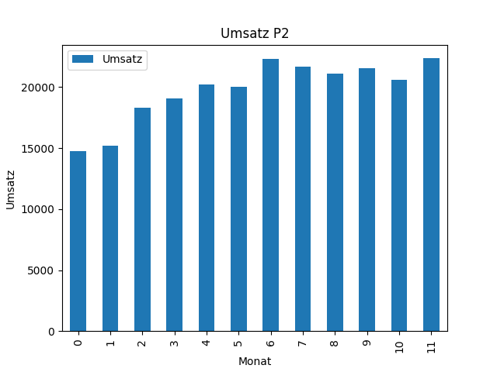
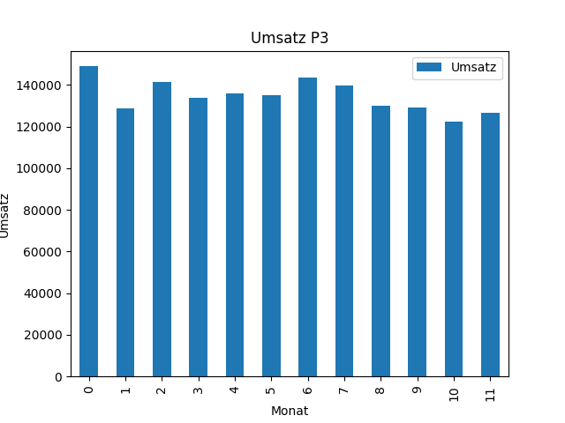
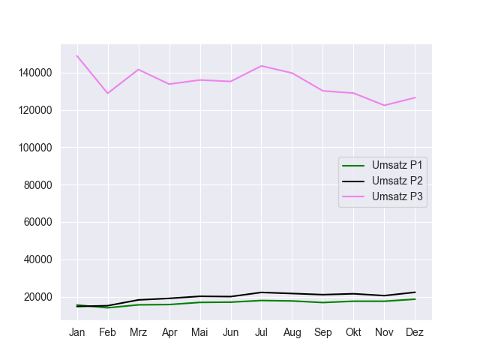

Slide 6
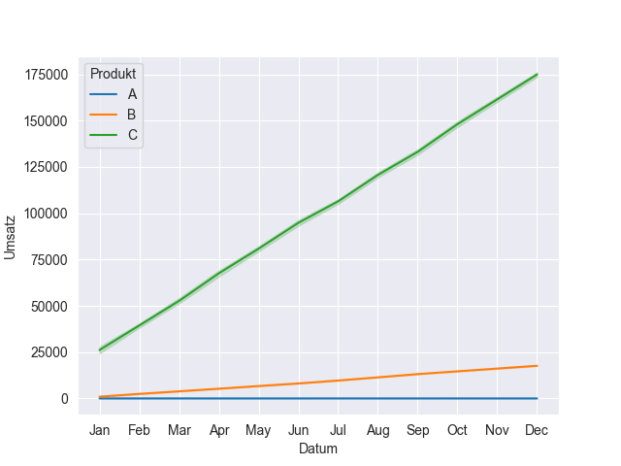

Slide 7
Hyun
Camping
Klettern
Schlafsäcke
Rucksäcke
Familienzelte
Isomatten
Innengestellrucksäcke
Kochzubehör
Trockennahrung
Klettergurte
Kletterschuhe
Helme
Handschuhe
Seiltaschen
Karabinerhaken
Gamaschen

Slide 8
Prognosen für Kosten und Investitionserträge

Slide 9
Vertragsbedingungen
Vertragsbedingungen 1
Vertragsbedingungen 2
Vertragsbedingungen 3
Vertragsbedingungen 4
Vertragsbedingungen 5

Slide 10
Zeitplan
Plan einführen 3. Qrtl. 08
Implementierung 4. Qrtl. 08
Bewertung 3. Qrtl. 09
Anpassung 4. Qrtl. 09

Slide 11
Fragen und Antworten

